Slide 1
Công tác cấp phép và quản lý các nguồn phóng xạ tại Việt Nam thời gian qua, các giải pháp tăng cường công tác quản lý trong thời gian tới
Phạm Xuân Linh
Phòng Cấp phép – Cục An toàn bức xạ và hạt nhân

Slide 2
Nội dung
I. Công tác cấp phép và quản lý các nguồn phóng
xạ tại Việt Nam trong thời gian qua.
Tổng quan về công tác cấp phép trong thời gian qua
Một số bất cập, khó khăn trong hoạt động cấp giấy phép tiến
hành công việc bức xạ
II. Một số giải pháp tăng cường công tác quản lý
trong thời gian tới
Cơ quan quản lý
Cơ sở tiến hành công việc bức xạ

Slide 3
I. Công tác cấp phép và quản lý các nguồn phóng xạ tại Việt Nam trong thời gian qua.
Tổng quan về công tác cấp phép trong thời gian qua
Trong thời gian qua Cục ATBXHN đã tổ chức tốt việc xử lý một số lượng lớn hồ sơ liên quan đến khai báo, đề nghị cấp giấy phép tiến hành công việc bức xạ, chứng chỉ nhân viên bức xạ, giấy đăng ký hoạt động dịch vụ hỗ trợ ứng dụng năng lượng nguyên tử, phê duyệt kế hoạch ứng phó sự cố bức xạ cấp cơ sở
~15%/năm

Slide 4
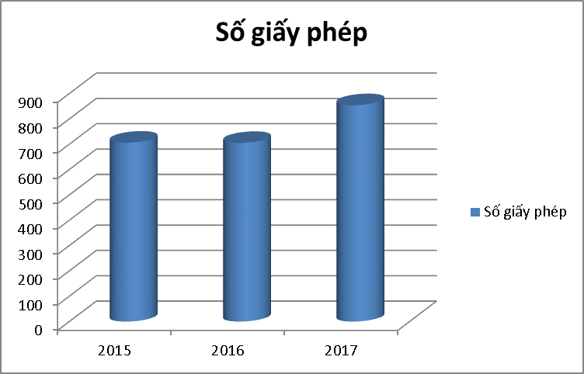
Tổng quan về công tác cấp phép trong thời gian qua
Số giấy phép đã cấp

Slide 5
Tổng quan về công tác cấp phép trong thời gian qua

Slide 6
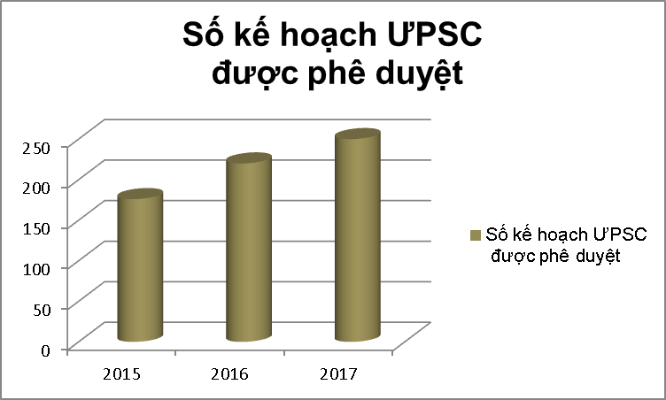
Tổng quan về công tác cấp phép trong thời gian qua
Số kế hoạch
ƯPSC

Slide 7
Tổng quan về công tác cấp phép trong thời gian qua
Các biện pháp đã thực hiện để nâng cao hiệu quả hoạt động cấp phép
Cải cách thủ tục hành chính:
- Thực hiện theo ISO
- Công khai các thủ tục hành chính
- Xây dựng các mẫu hướng dẫn
Tăng cường hậu kiểm sau cấp phép
- Kiểm tra giám sát hoạt động đào tạo ATBX
- Kiểm tra hoạt động đọc liều kế cá nhân
- Kiểm tra hoạt động của các phòng chuẩn
Đôn đốc nhắc nhở
- Nhắc nhở khai báo, cấp phép và gia hạn
- Nhắc nhở tăng cường công tác bảo đảm ATBX, an ninh nguồn phóng xạ
Trao đổi thông tin:
- Thanh tra Cục;
- Sở KHCN địa phương
Cải cách
TTHC
Trao đổi
thông tin
Hậu kiểm
Đôn đốc

Slide 8
2. Một số bất cập, khó khăn trong hoạt động cấp giấy phép tiến hành công việc bức xạ
Thiếu văn bản
Văn bản chưa phù hợp
Hệ thống văn bản
Sự chấp hành các quy định
Bất cập, khó khăn trong hoạt động cấp giấy phép tiến hành công việc bức xạ
Chưa thực hiện tốt các yêu cầu của VBPL

Slide 9
2. Một số bất cập, khó khăn trong hoạt động cấp giấy phép tiến hành công việc bức xạ
Thông tư số 22/2014/TT-BKHCN ngày 28/5/2014 của Bộ Khoa học và Công nghệ quy định về quản lý chất thải phóng và nguồn phóng xạ đã qua sử dụng: cơ sở không được phép lưu giữ nguồn tại cơ sở quá 3 năm, tuy nhiên trên thực tế chưa có kho quốc gia
Thông tư số 08/2010/TT-BKHCN ngày 22/7/2010 của Bộ Khoa học và Công nghệ quy định về hướng dẫn khai báo, cấp giấy phép tiến hành công việc bức xạ và cấp CCNVBX: cần rà soát chỉnh sửa cho phù hợp, cải cách các thủ tục hành chính.
Thông tư số 25/2015/TT-BKHCN ngày 08/10/2018 của Bộ Khoa học và Công nghệ quy định việc chuẩn bị và ứng phó sự cố bức xạ, hạt nhân lập và phê duyệt kế hoạch ƯPSC bức xạ và hạt nhân: Nội dung Thông tư tương đối phức tạp; đối với các loại hình công việc bức xạ đơn giản (như sử dụng máy phát tia X trong phân tích huỳnh quang tia X....) cần xem xét lại không nên yêu cầu phê duyệt kế hoạch ứng phó sự cố đối với các loại hình này
Hệ thống văn bản
ThemeGallery is a Design Digital Content & Contents mall developed by Guild Design Inc.
Contents

Slide 10
2. Một số bất cập, khó khăn trong hoạt động cấp giấy phép tiến hành công việc bức xạ
Một số bất cập do thiếu các văn bản hướng dẫn chi tiết
Vấn đề cấp phép với các sản phẩm hàng tiêu dùng (như thiết bị báo khói, báo cháy), các văn bản pháp luật hiện hành chưa có quy định chi tiết về việc miễn trừ cấp phép cho hàng tiêu dùng
Xuất khẩu sa khoáng: theo quy định của Luật NLNT, nếu quặng chứa hàm lượng Uran, thori có hàm lượng lớn hơn hoặc bằng 0.05% trọng lượng thì thuộc vật liệu hạt nhân nguồn, khi đó kiểm soát rất ngặt nghèo theo các hiệp định quốc tế. Điều này gây khó khăn cho các doanh nghiệp khai thác sa khoáng Việt Nam khi xuất khẩu;
Cấp phép trong chụp ảnh phóng xạ công nghiệp (NDT): hiện nay cấp phép trong NDT được cấp phép theo thiết bị chụp, trong thời gian thực hiện giấy phép (3 năm) cơ sở thay, nạp nguồn phóng xạ nhiều lần dẫn đến khó khăn trong việc theo dõi, quản lý nguồn phóng xạ đi kèm trong các thiết bị này.
Hệ thống văn bản
ThemeGallery is a Design Digital Content & Contents mall developed by Guild Design Inc.
Contents

Slide 11
2. Một số bất cập, khó khăn trong hoạt động cấp giấy phép tiến hành công việc bức xạ
Trong thời gian qua, mặc dù các cơ sở tiến hành công việc bức xạ đã có nhiều cố gắng trong việc thực hiện các yêu cầu về cấp phép, đảm bảo an toàn bức xạ và an ninh nguồn phóng xạ. Tuy nhiên thực tế cho thấy vẫn còn nhiều tồn tại:
Nhiều cơ sở chưa lập hồ sơ đề nghị phê duyệt hoặc kế hoạch ứng phó sự cố bức xạ hoặc đã gửi hồ sơ đề nghị phê duyệt nhưng không chỉnh sửa bổ sung theo ý kiến thẩm định của Cục ATBXHN
Nhiều cơ sở vẫn để xảy ra tình trạng không thực hiện gia hạn giấy phép theo thời hạn quy định; tiến hành công việc bức xạ khi chưa có giấy phép
Chưa thực hiện đầy đủ các điều kiện của giấy phép, đặc biệt đối với các giấy phép xuất, nhập khẩu (không thực hiện việc khai báo, cấp giấy phép tiến hành công việc bức xạ liên quan sau khi xuất, nhập khẩu nguồn)
Sự chấp hành quy định
ThemeGallery is a Design Digital Content & Contents mall developed by Guild Design Inc.
Contents

Slide 12
2. Một số bất cập, khó khăn trong hoạt động cấp giấy phép tiến hành công việc bức xạ
Trong thời gian qua, mặc dù các cơ sở tiến hành công việc bức xạ đã có nhiều cố gắng trong việc thực hiện các yêu cầu về cấp phép, đảm bảo an toàn bức xạ và an ninh nguồn phóng xạ. Tuy nhiên thực tế cho thấy vẫn còn nhiều tồn tại:
Một số nhân viên bức xạ còn nhận mức liều cao hơn giá trị giới hạn liều hàng năm, đặc biệt tại: cơ sở chụp ảnh phóng xạ công nghiệp, cơ sở y học hạt nhân...
Một số lãnh đạo cơ sở tiến hành công việc bức xạ chưa quan tâm thích đáng đến công tác đảm bảo an toàn bức xạ và an ninh nguồn phóng xạ;
Người phụ trách an toàn bức xạ tại cơ sở mặc dù đã được quy định trách nhiệm rất lớn, rõ ràng trong Luật NLNT nhưng chưa được giao đủ thẩm quyền theo quy định để thực hiện chức năng giám sát, quản lý an toàn
Sự chấp hành quy định
ThemeGallery is a Design Digital Content & Contents mall developed by Guild Design Inc.
Contents

Slide 13
II. Một số giải pháp tăng cường công tác quản lý trong thời gian tới
1. Hoàn thiện hệ thống văn bản pháp luật
1
6.
Tăng cường năng lực của cơ quan quản lý
Tăng cường hoạt động tuyên truyền, phổ biến VBPL
6
Cơ quan quản lý
2
5. Tăng cường p/h giữa hoạt động cấp phép và thanh tra, phối hợp giữa Cục ATBXHN và Sở KHCN (như phối hợp trong thẩm định)
2. Cải cách TTHC
5
3. Triển khai dịch vụ công trực tuyến
3
4.Tăng cường giám sát, kiểm tra sau cấp phép
4

Slide 14
II. Một số giải pháp tăng cường công tác quản lý trong thời gian tới
CƠ SỞ TIẾN HÀNH CÔNG VIỆC BỨC XẠ
1
2
3
4
Quan tâm hơn đến công tác đảm bảo an toàn bức xạ, an ninh nguồns phóng xạ cả về tài chính và nguồn nhân lực
Thực hiện nghiêm các quy định liên quan đến đảm bảo an toàn và an ninh nguồn phóng xạ; các điều kiện của giấy phép
Nâng cao văn hóa an toàn bức xạ và an ninh nguồn phóng xạ
Tích cực phối hợp với Cục ATBXHN trong việc triển khai hệ thống dịch vụ công trực tuyến

Slide 15
Thank You!
http://varans.vn
Trân trọng cảm ơn!
Quảng Ninh, 7/2018

